Slide 1

Utazási iroda projekt
Készítette:
Bak Zsombor
Bors Bence
Szabó Gergely

Slide 2
Pontok és feladatok
Bak Zsombor-1 szálloda elkészítése, weboldal fejlesztés. 4 pont
Bors Bence-1 szálloda elkészítése, weboldal fejlesztés. 5 pont
Szabó Gergely-1 szálloda elkészítése, Dokumentáció és power point. 4 pont

Slide 3
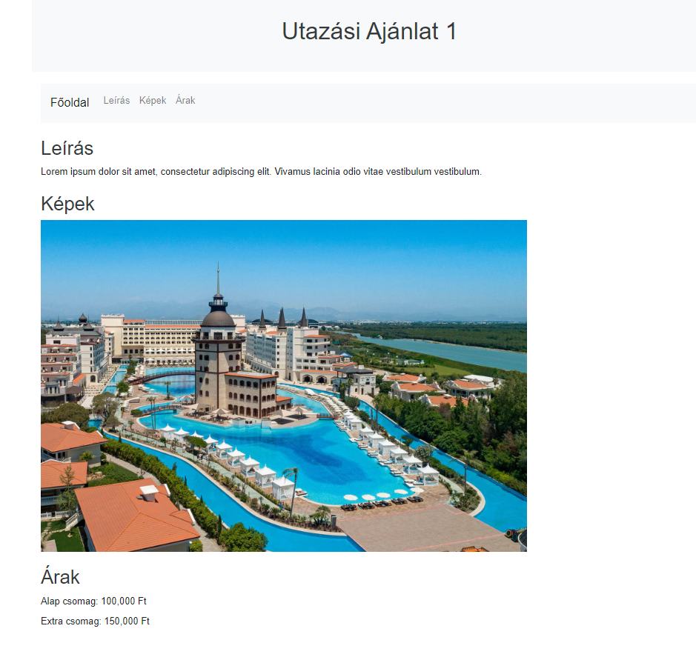
Bak Zsombor
Mondandó

Slide 4
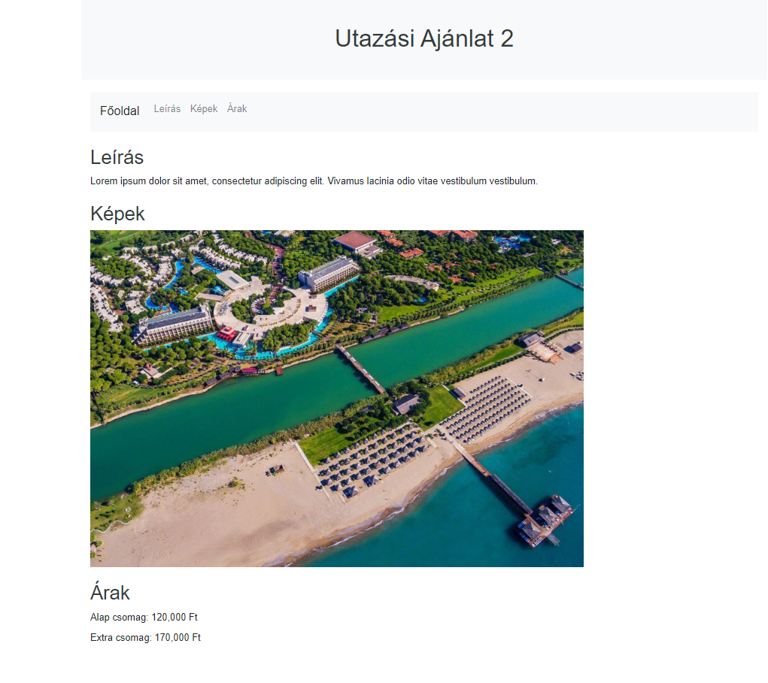
Bors Bence
Mondandó

Slide 5
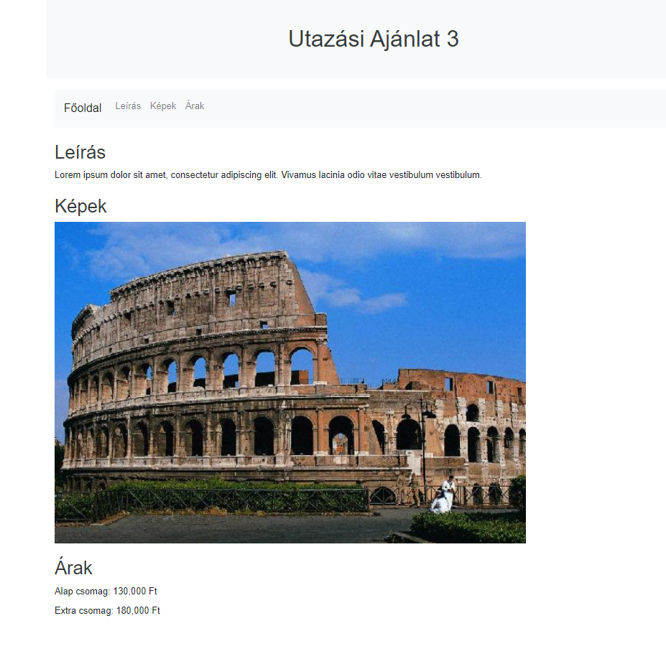
Szabó Gergely
Mondandó

Slide 6

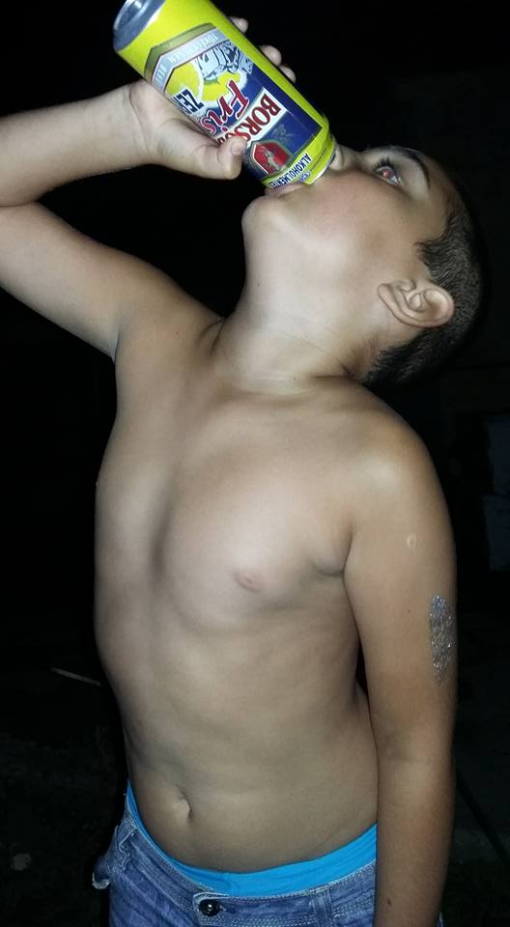
Köszönjük a figyelmet!

